Slide 1
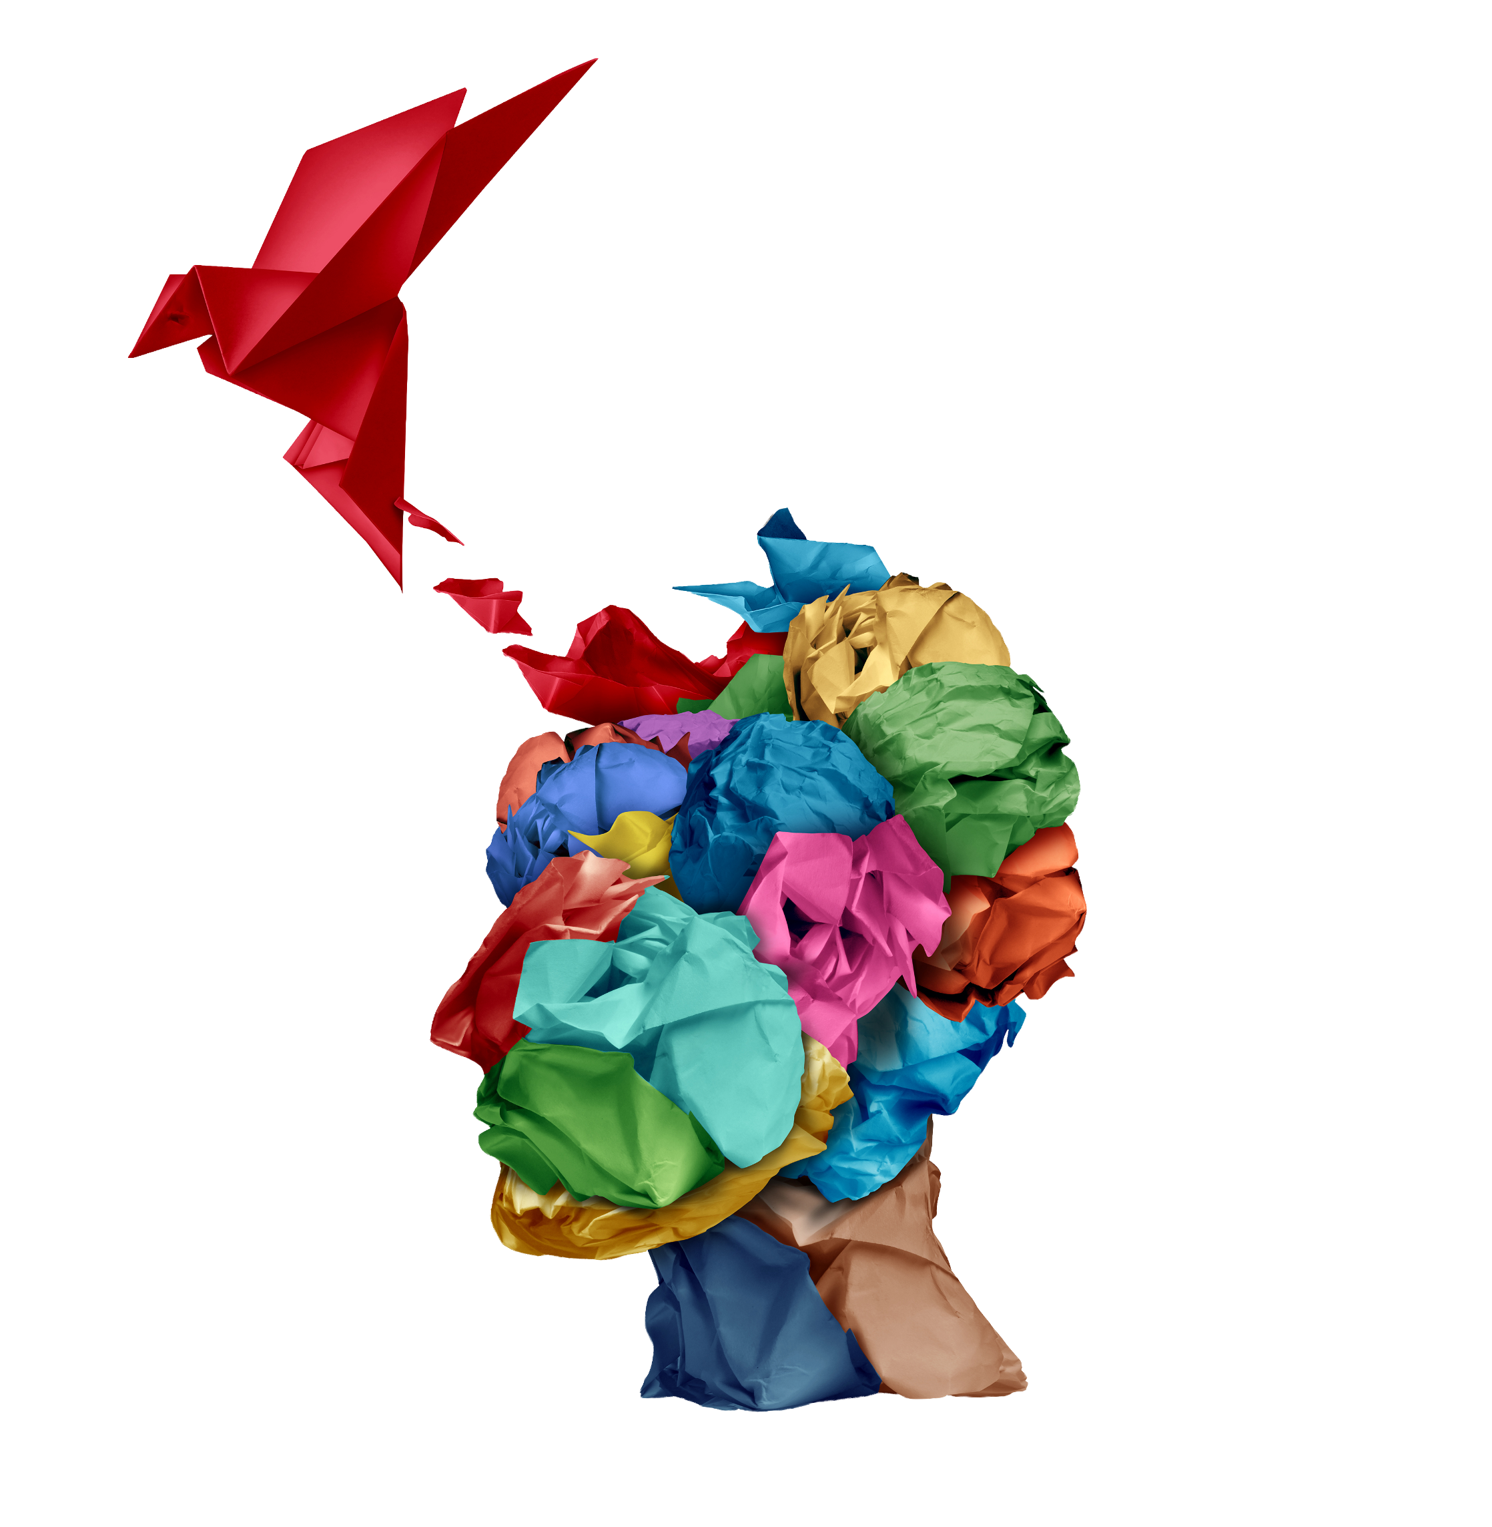
Con la mente abierta
Unidad 1
Lengua Castellana y Literatura
3 ESO

Slide 2
Propiedades básicas de los textos
Adecuación
Coherencia
Cohesión
Adaptación al contexto (emisor, receptor, conocimientos, ámbito, canal, registro).
Tema claro y preciso, ideas organizadas, estructura interna lógica.
Enunciados relacionados entre sí (concordancia, oraciones coordinadas/subordinadas, campo semántico, sinónimos/antónimos, conectores).
El Texto y sus propiedades
Mensaje de extensión variable con significado lógico y sentido completo.
Conjunto de enunciados relacionados que manifiestan la intención comunicativa del emisor.
Corrección
Propiedad
Adherencia a las normas ortográficas y gramaticales de la lengua.
Adaptación al contexto (emisor, receptor, conocimientos, ámbito, canal, registro).

Slide 3
Descripción
Ofrece información sobre rasgos y cualidades.
Argumentación
Desarrolla ideas e intenta convencer.
Según la forma (modalidades textuales)
Diálogo
Varias personas comparten información, respetando turnos.
Tipos de textos
Narración
Cuenta hechos o sucesos.
Exposición
Texto informativo o didáctico, explica contenidos de forma clara.

Slide 4

INTENCIÓN COMUNICATIVA
ÁMBITO DE USO
Otros criterios de clasificación
Informativos, persuasivos, explicativos.
Periodísticos, publicitarios, científicos y técnicos, humanísticos, literarios, jurídicos, administrativos.
CANAL DE TRANSMISIÓN
Orales (efímeros, espontáneos, códigos paralingüísticos) y escritos (elaborados, perdurables).

Slide 5

Lenguaje humano
Lengua
Habla
Capacidad de comunicarse mediante un código de signos estructurado.
Conjunto de signos lingüísticos y reglas que regulan su combinación (idioma concreto).
Uso individual de la lengua por cada persona al construir un mensaje.
La comunicación humana: lengua y habla

Slide 6
Signos lingüísticos
Arbitrarios
No hay semejanza entre palabra y realidad (ej. "sol" en diferentes idiomas).
Convencionales Asociación por acuerdo social.
Dos partes inseparables
Significado (concepto) y significante (sonidos/grafías).
Doble articulación
Primera articulación: morfemas (unidades con significado).
Segunda articulación: fonemas (unidades sin significado, se combinan para crear morfemas).

Slide 7

Unidades lingüísticas
Niveles de estudio
De menor a mayor: fonema, sílaba, morfema, palabra, sintagma, enunciado, oración, texto.
Fónico, morfológico, sintáctico, léxico-semántico, textual.
Estructura de la lengua
La lengua es un sistema de elementos interrelacionados.

Slide 8
Nivel fónico: unidades sin significado
Fonemas
Sonido
Sílaba
Unidades más pequeñas de la lengua, sin significado propio, pero pueden cambiarlo (ej. /k/ en "copa" vs. /s/ en "sopa").
Uso individual y concreto de un fonema al hablar.
Grupo mínimo de sonidos con estructura interna (al menos una vocal), pronunciado en una sola emisión de voz.

Slide 9
Nivel morfológico: unidades con significado
MORFEMAS
 | Clase | Función Principal
Variables | Sustantivos | Nombran personas, animales, objetos, conceptos.
 | Determinantes | Presentan y concretan al sustantivo y añaden matices de cantidad, proximidad o posesión.
 | Adjetivos | Expresan cualidades del sustantivo.
 | Pronombres | Sustituyen al sustantivo y evitan su repetición.
 | Verbos | Expresan acciones y procesos.
Invariables | Adverbios | Complementan al verbo, adjetivo u otro adverbio.
 | Preposiciones | Elementos relacionantes.
 | Conjunciones | Establecen relaciones entre palabras, sintagmas u oraciones.
 | Interjecciones | Pueden constituir enunciados por sí mismas, expresan diversos contenidos y comunican impresiones o sentimientos.
Unidades mínimas aislables con significado.
PALABRAS
Unidades formadas por morfemas.
CLASES DE PALABRAS
Variables: sustantivos, determinantes, adjetivos, pronombres, verbos.
Invariables: adverbios, preposiciones, conjunciones, interjecciones.

Slide 10
Tipos de sintagmas
Tipo | Núcleo | Ejemplos
Nominal | Sustantivo, pronombre, palabra sustantivada | los mejores amigos, ella
Adjetival | Adjetivo | rojo, bastante inteligente
Adverbial | Adverbio, locución adverbial | muy bien, allí, demasiado tarde
Preposicional | Preposición (como núcleo), + término | ante el altar, con lentejuelas
Verbal | Verbo | Iluminaron la plaza, escúchanos
Nivel sintáctico
Palabras o grupos de palabras que cumplen una función unitaria en la oración.
Se forman alrededor de un núcleo, que da nombre al sintagma.
Enunciados y oraciones
Enunciado
Enunciado oracional
Enunciado no oracional
Unidad mínima de comunicación con sentido completo e independencia fónica y sintáctica.
Posee al menos un verbo.
Carece de verbo.

Slide 11

Modalidades del enunciado
Actitud o intención del hablante al comunicarse.

Slide 12
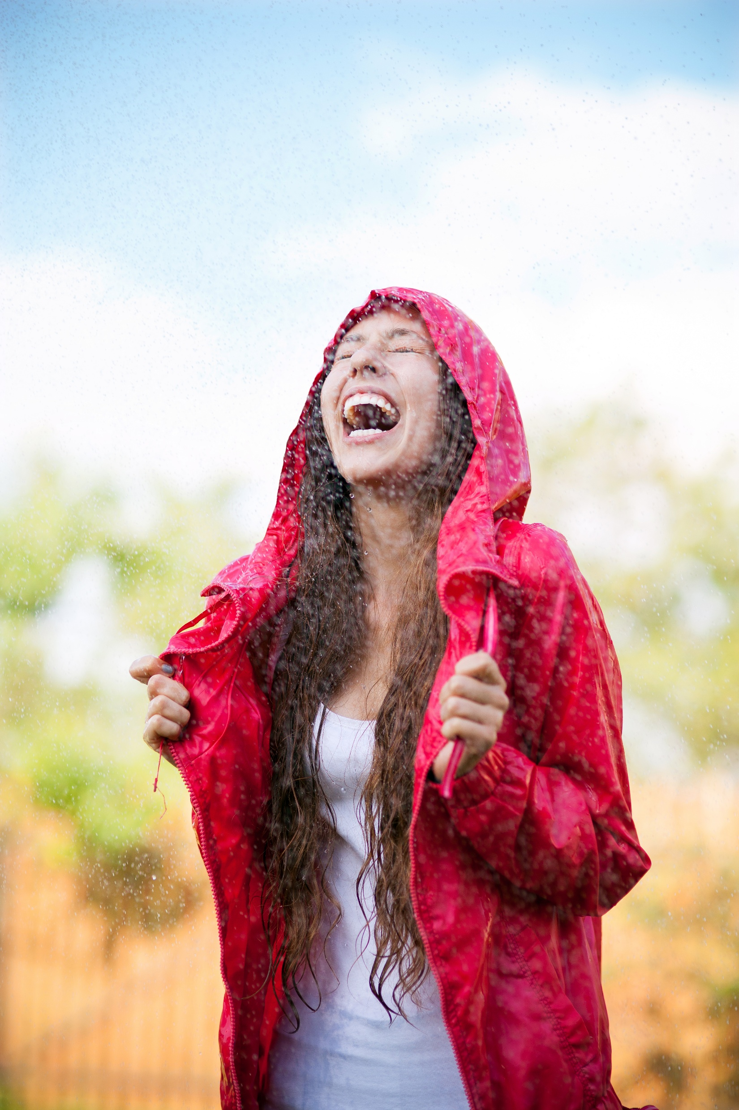
Tipos de modalidades
ENUNCIATIVA
EXCLAMATIVA
INTERROGATIVA
Expresa hechos como reales, sin opiniones ni sentimientos.
Afirmativa: "Ya se ha graduado."
Negativa: "Nunca me has invitado a la ópera."
Expresa énfasis, emoción o
sorpresa (entonación intensa, interjecciones).
"¡Cuántos pájaros hay en el cielo!"
Solicita información del oyente.
Directa: Llevan signos de interrogación: "¿Cuándo llega tu padre?"
Indirecta: No llevan signos de interrogación: "Me pregunto cuándo llegará tu padre."
Total: Se contesta con sí/no.
Parcial: Se contesta con un dato concreto.
DESIDERATIVA
EXHORTATIVA
Expresa deseos (expresiones con "ojalá", verbos de deseo, "que/si/quién + subjuntivo").
"¡Ojalá que no!"
Formula órdenes, ruegos o prohibiciones (imperativo, perífrasis de obligación, "que + subjuntivo", infinitivo).
"Enciende la chimenea."
DUBITATIVA
Expresa incertidumbre o probabilidad (condicional, "puede que", “debe de”, “es posible”, adverbios como "quizá").
"Es posible que el bebé nazca hoy."

Slide 13
Estudio de la estructura interna de las palabras y los morfemas.
Las unidades morfológicas

Slide 14
Morfemas
Unidades mínimas con significado.
Base léxica / raíz: palabra simple de la que proceden otras (ej. Diamant- de diamante).
Afijos: morfemas que se añaden a la raíz para variar o destacar su significado.
  Flexivos: indican género, número, persona, tiempo, modo (ej. Roj-a, at-aban).
  Derivativos:
    Prefijos: delante de la raíz (ej. pre-historia).
    Interfijos: posición intermedia, sin modificar significado (ej. mujer-c-ita).
    Sufijos: detrás de la raíz.
      No apreciativos (objetivos).
      Apreciativos (subjetivos): Aumentativos (-ón), Diminutivos (-illo), Despectivos (-aco).

Slide 15
Mecanismo | Explicación | Ejemplos
Derivación | Añadir afijos derivativos a la raíz. | inútil, saxofonista
Composición | Unir dos o más raíces. | abrelatas, calidad-precio
Parasíntesis | Por derivación: Prefijo + raíz + sufijo (simultáneo, no existen por separado). Por composición: aplicación simultánea de la composición y la derivación. | adinerado, enmarcado Sietemesino Mileurista
Sigla | Unión de letras iniciales. | FEF, FM
Acrónimo | Unión de sílabas y/o letras iniciales. | Renfe, módem
Mecanismos de formación de palabras

Slide 16
Agudas
Tilde si terminan en vocal, -n o -s (sofá, salón).
Llanas
Tilde si NO terminan en vocal, -n o -s (árbol, Óscar). Excepción: consonante + s (fórceps).
Reglas generales de acentuación
Esdrújulas y sobresdrújulas
Siempre llevan tilde (calígrafo, pídeselo).
Mayúsculas
Se acentúan según las reglas generales (Índico).
Doble acentuación
Algunas palabras admiten dos formas (olimpiada/olimpíada).

Slide 17
Diptongo
Triptongo
Dos vocales seguidas en la misma sílaba. Siguen reglas generales de acentuación.
Tres vocales seguidas en una sola sílaba (cerrada + abierta tónica + cerrada). Siguen reglas generales (es-tu-diáis).
Diptongos, triptongos e hiatos
Vocal abierta tónica + cerrada átona (cau-sa).
Vocal cerrada átona + abierta tónica (o-diar).
Dos vocales cerradas (ciu-dad).

Slide 18

Hiato
Dos vocales seguidas en sílabas distintas.
Dos vocales abiertas (ca-no-a). Siguen reglas generales.
Vocal abierta átona + cerrada tónica (o-ír). La vocal cerrada lleva tilde, no siguen reglas generales.
Vocal cerrada tónica + abierta átona (sa-lí-a). La vocal cerrada lleva tilde, no siguen reglas generales.

Slide 19

H-intercalada
No impide la formación de diptongo o hiato. La tilde establece la diferencia (re-hén (hiato), de-sahu-cio (diptongo)).

Slide 20


